Slide 1
Analisa sistem yang berjalan dan Pengenalan tools UML

Slide 2
Outline
OBJECT ORIENTED METHODOLOGY
Bagian – bagian tools UML
Diagram – diagram UML
Hubungan antar diagram

Slide 3
METODOLOGI BERORIENTASI OBJEK VS FUNGSI
Pada metode berorientasi fungsi atau aliran data (DFD), dekomposisi permasalahan dilakukan berdasarkan fungsi atau proses secara hirarki, mulai dari konteks sampai proses-proses yang paling kecil.
Sementara pada metode berorientasi objek, dekomposisi permasalahan dilakukan berdasarkan objek-objek yang ada dalam sistem.

Slide 4
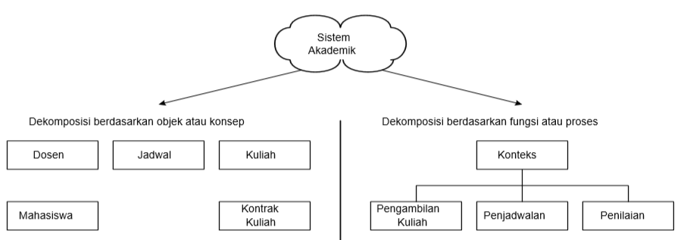
Perbandingan kedua metode tersebut, misalnya untuk masalah penilaian kuliah pada suatu sistem akademik, ditunjukkan oleh gambar berikut ini.

Slide 5
Keuntungan Metodologi Berorientasi Objek
Meningkatkan produktivitas Karena kelas dan objek yang ditemukan dalam suatu masalah masih dapat dipakai ulang untuk masalah lainnya yang melibatkan objek tersebut (reusable).
Kecepatan pengembangan Karena sistem yang dibangun dengan baik dan benar pada saat analisis dan perancangan akan menyebabkan berkurangnya kesalahan pada saat pengkodean.
Kemudahan pemeliharaan Karena dengan objek, pola-pola yang cenderung tetap dan stabil dapat dipisahkan dari pola-pola yang mungkin sering berubah.
Adanya konsistensi
Karena sifat pewarisan dan penggunaan notasi yang sama pada saat analisis, perancangan, maupun pengkodean.
Meningkatkan kualitas perangkat lunak
Karena pendekatan pengembangan lebih dekat dengan dunia nyata dan adanya konsistensi pada saat pengembangannya, perangkat lunak yang dihasilkan akan mampu memenuhi kebutuhan pemakai serta mempunyai sedikit kesalahan.

Slide 6
Beberapa Metode Berorientasi Objek
Object Oriented Analysis (OOA) dan Object Oriented Design (OOD) dari Peter Coad dan Edward Yourdan [1990].
Object Modeling Technique (OMT) dari James Rumbaugh, Michael Blaha, Wiliam Premerlan, Frederick Eddy dan William Lorensen [1991].
Object Oriented Software Engineering (OOSE) dari Ivar Jacobson [1992].
Booch Method dari Grady Booch [1994].
Syntropy dari Steve Cook dan John Daniels [1994].
UML (Unified Modeling Language) dari James Rumbaugh, Grady Booch dan Ivar Jacobson [1997]

Slide 7
Latihan
Cari paper tentang Metode Berorientasi Object (anda dapat memilih salah satu dari contoh diatas)

